Slide 1

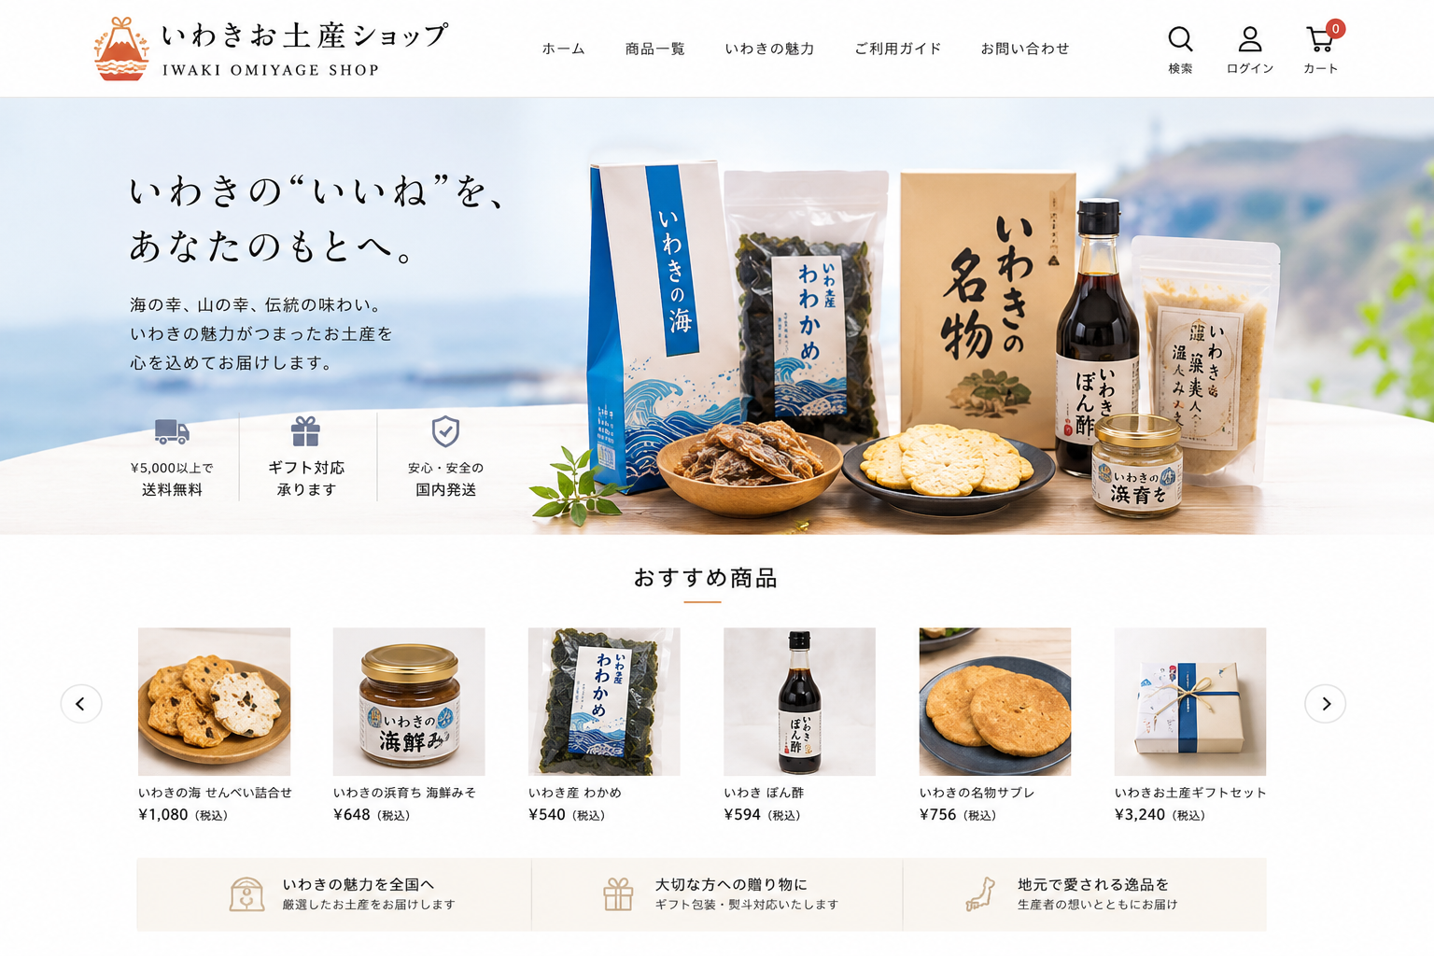


株式会社いわきサイコー社
採択No.●
● 事業者概要
・ 沿革
・ 所在地
・ 従来の事業内容
● 現状と課題
・ 現状（強み、客層、売上）
・ 課題（マーケティング、商品PR、雇用確保）
● 補助採択事業について
・ 具体的な取組内容
・ 写真
● 採択事業の意義
・ 課題の改善
・ 売上の増加
・ 新規販路の開拓
● 事業の成果
・ 売上の増加
・ 取引相手の増加
・ 新規プロジェクトへの参入
● 今後の目標・課題
・ 新商品の構想
・ 新しいマーケティング
・ 新たな課題への対応
・ 写真
記載例
事業者概要
現状と課題
・いわき市●●地区にて地場産品販売店「いわきお土産ショッ
プ」を運営
・創業100年の歴史があり、地域に根付いた商品の仕入れルート
を有する
・直近で親族承継により世代交代。若者世代を意識した店舗外
観に改装し、新規顧客の開拓に取り組む。
・市内には同様の物産品販売店が複数あるが、特にシニア世代
からは「いわきのお土産屋さん」としての認知度が高く、い
わき観光の終着点として、観光会社からの引き合いも多い
【現状】
・世代交代に伴い、若者世代を意識した店舗外観へ改装
・取扱商品も従来のいわゆる「お土産」といった商品に加え、市
内事業者が新たに開発した商品も取り入れることにより、新規
顧客の開拓に取り組んでいる
【課題】
・いわゆる「お土産屋さん」というイメージが定着しており、新
規顧客のターゲットとしている若者世代への認知が不十分
・商品ラインナップには自信があるが、販売ルートが店頭販売の
みであることから販路が限定的
具体的な取組（補助事業）
・ECサイトを新規開設し、従来とは異なる販路を確保
・SNSによる情報発信を強化し、新規ターゲットである
若者世代への認知度に取り組む
・SNS情報発信からECサイトへ誘導し、相乗効果による
情報発信と売上向上を図る
成果と今後の展望
・SNSでの情報発信により若者認知が向上し、若者世代の来店率が●％向上した
・新規商品の売り上げが前年比●●千円（●％）増加した
・若者に飽きられないよう継続的に新商品を販売するため、店舗内に新規商品のみを陳列する
「#今コレいわき」エリアを増設し、市内事業者の新製品開発を促すことにより、当店の売上
増を目指す

Slide 2
（会社名）
採択No.●
● 事業者概要
・ 沿革
・ 所在地
・ 従来の事業内容
● 現状と課題
・ 現状（強み、客層、売上）
・ 課題（マーケティング、商品PR、雇用確保）
● 補助採択事業について
・ 具体的な取組内容
・ 写真
● 採択事業の意義
・ 課題の改善
・ 売上の増加
・ 新規販路の開拓
● 事業の成果
・ 売上の増加
・ 取引相手の増加
・ 新規プロジェクトへの参入
● 今後の目標・課題
・ 新商品の構想
・ 新しいマーケティング
・ 新たな課題への対応
・ 写真
事業者概要
現状と課題
・沿革
・所在地（営業地域）
・従来の事業内容と特徴
【現状】
・強み
・客層
・売上げ など
【課題】
・マーケティング
・商品PR
・雇用確保
具体的な取組（補助事業）
・具体的な取組内容
・取組による効果、改善点
写真１
写真２
成果と今後の展望
・事業による直接的な成果（売上の変化、客層の変化 など）
・事業による間接的な効果（商圏の変化、消費動向の変化 など）
・今後の目標、課題（新商品開発、マーケティング、新たに見えてきた課題 など）
写真３

